Slide 1

Xamarin Forms

Slide 2
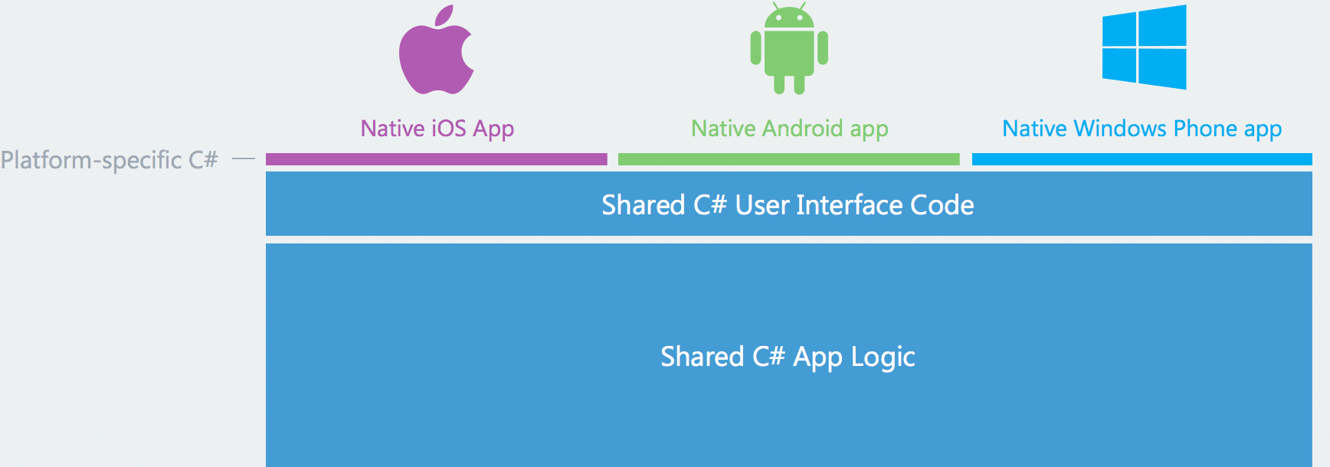
Mi is az a Xamarin?
Microsoft CrossPlatform fejlesztőeszköze (C# kódbázis)
Natív Android, iOS, Windows alkalmazások (megjelenés)
Adott platform API-ját natívan használja, sebesség is ehhez közelít
Business Logic megosztott
Telepítési nehézségek
Visual Studio / Xamarin Studio
iOS-fordításhoz Mac kell
Notes:
Átlagosan a kód 75% megosztott
Forms-al ez lehet 100% közeli is

Slide 3
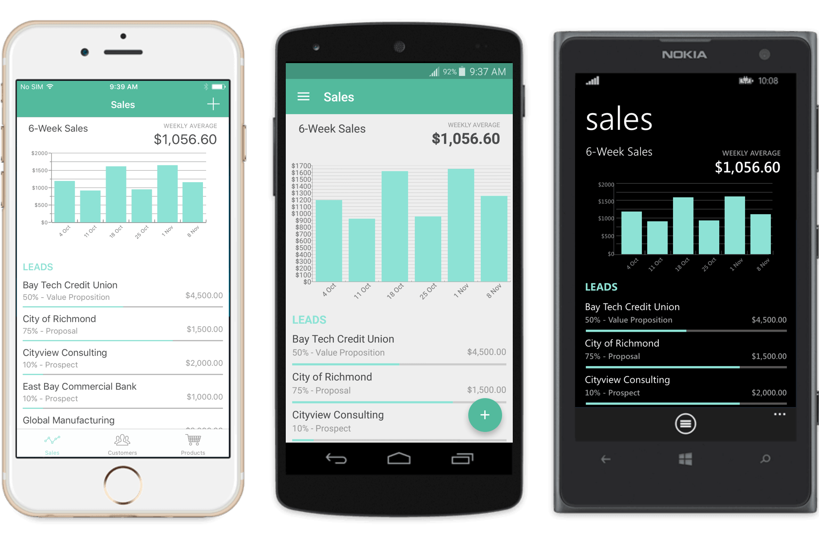
Xamarin
Notes:
Átlagosan a kód 75% megosztott
Forms-al ez lehet 100% közeli is

Slide 4
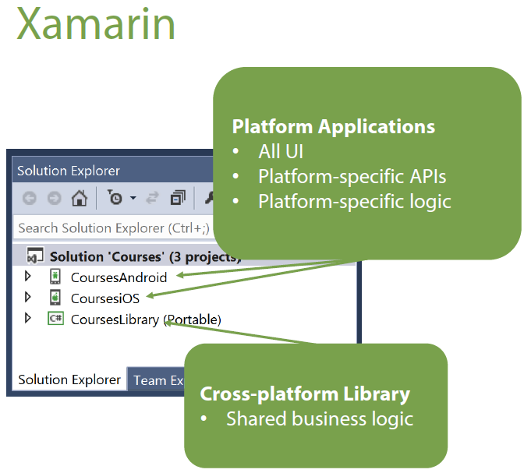
Xamarin Android/iOS
Natív UI
Van designer (platformnak megfelelő)
Csak az üzleti logika van megosztva
létező Objective C / Java kód újrafelhasználható
Android/iOS API 100% elérhető
Notes:
VS 2017 – less Xamarin designer

Slide 5
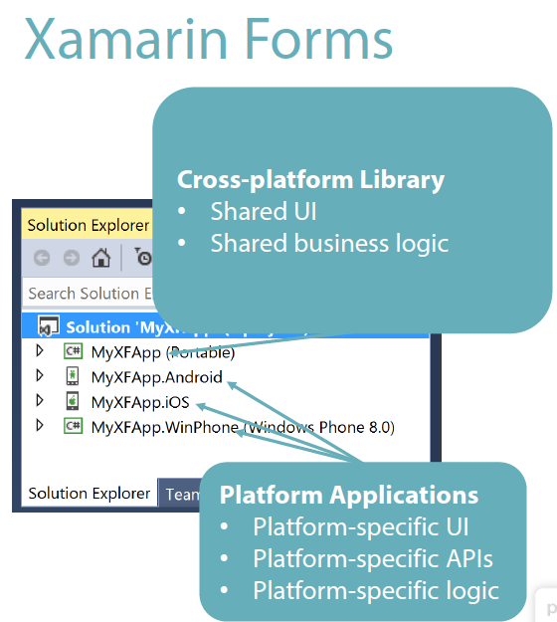
Xamarin Forms
Megosztott UI -> natív leképezés
XAML-re épül (kiegészíti)
WPF által is használt
Könnyű kezelés (xml alapú)
Egységes View akár mindhárom platformon
Kiegészíthető platform specifikus UI-al
Notes:
VS 2017 – lesz Xamarin designer

Slide 6
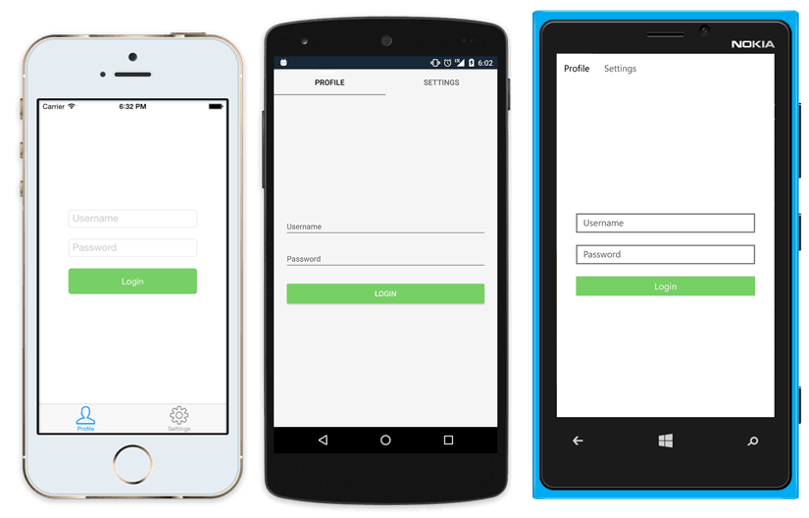
Xamarin Forms
using Xamarin.Forms;
var profilePage = new ContentPage {
Title = "Profile",
Icon = "Profile.png",
Content = new StackLayout {
Spacing = 20, Padding = 50,
VerticalOptions = LayoutOptions.Center,
Children = {
new Entry { Placeholder = "Username" },
new Entry { Placeholder = "Password", IsPassword = true },
new Button {
Text = "Login",
TextColor = Color.White,
BackgroundColor = Color.FromHex("77D065") }}}
};
var settingsPage = new ContentPage {
Title = "Settings",
Icon = "Settings.png",
(...)
};
var mainPage = new TabbedPage { Children = { profilePage, settingsPage } };
<?xml version="1.0" encoding="UTF-8"?>
<TabbedPage xmlns="http://xamarin.com/schemas/2014/forms"
xmlns:x="http://schemas.microsoft.com/winfx/2009/xaml"
x:Class="MyApp.MainPage">
<TabbedPage.Children>
<ContentPage Title="Profile" Icon="Profile.png">
<StackLayout Spacing="20" Padding="20"
VerticalOptions="Center">
<Entry Placeholder="Username"
Text="{Binding Username}"/>
<Entry Placeholder="Password"
Text="{Binding Password}"
IsPassword="true"/>
<Button Text="Login" TextColor="White"
BackgroundColor="#77D065"
Command="{Binding LoginCommand}"/>
</StackLayout>
</ContentPage>
<ContentPage Title="Settings" Icon="Settings.png">
<!-- Settings -->
</ContentPage>
</TabbedPage.Children>
</TabbedPage>
Platformspecifikus UI elemek generálódnak

Slide 7
Xamarin vs Xamarin Forms
Xamarin:
Ahol jól ismert az egyes platformok natív UI fejlesztése
Sok platform specifikus API-t használó alkalmazások
Fontosabb a testreszabott UI mint a megosztható kód
Forms
Kevés platform specifikus elem
Ahol fontosabb a minél több megosztható kód
Ahol XAML nem számít újdonságnak

Slide 8
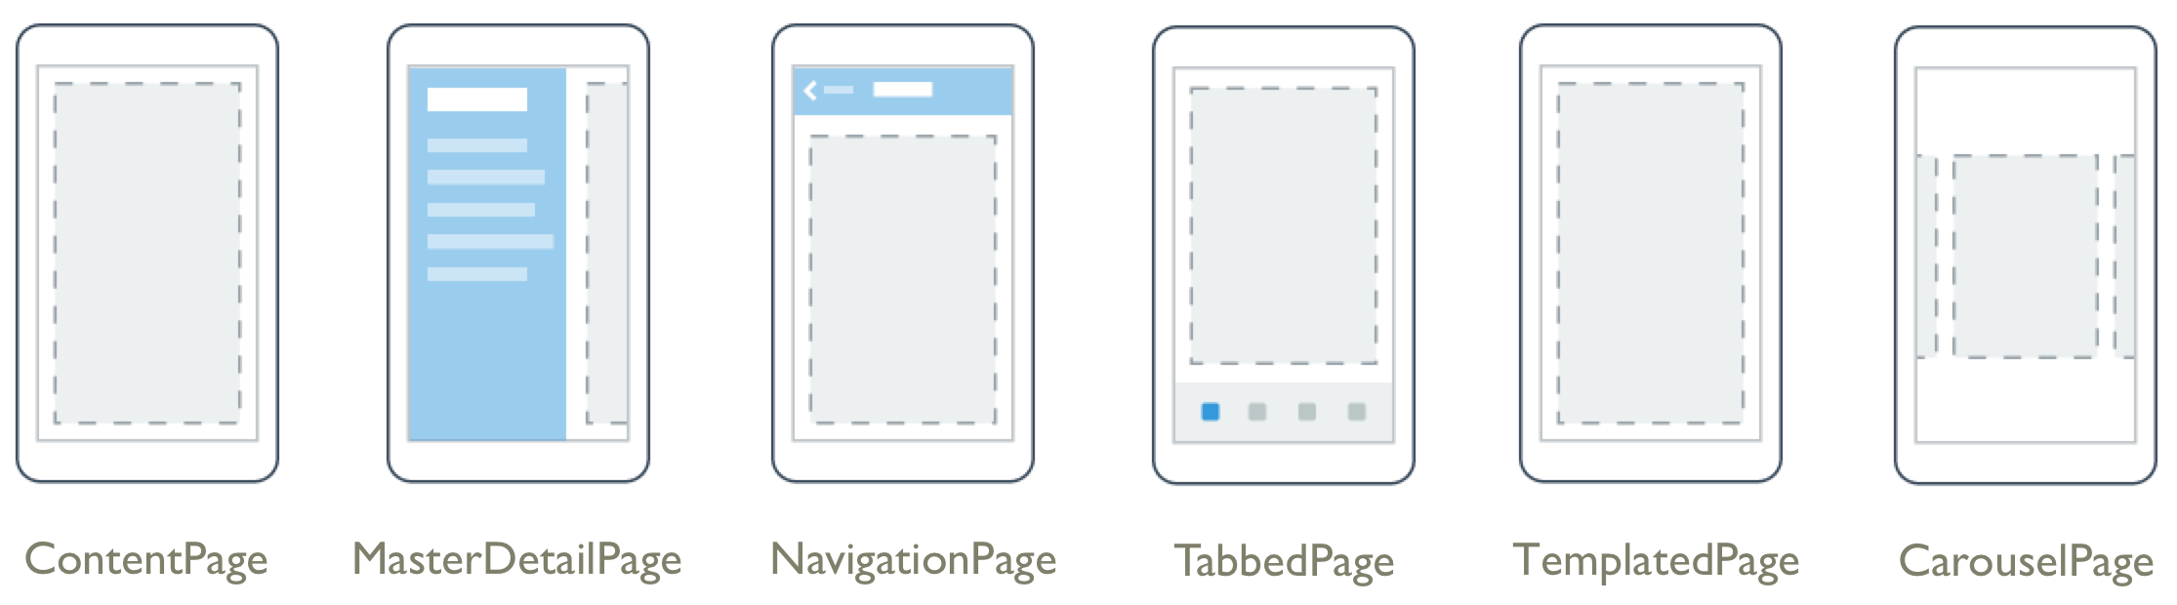
Xamarin Forms - Pages

Slide 9
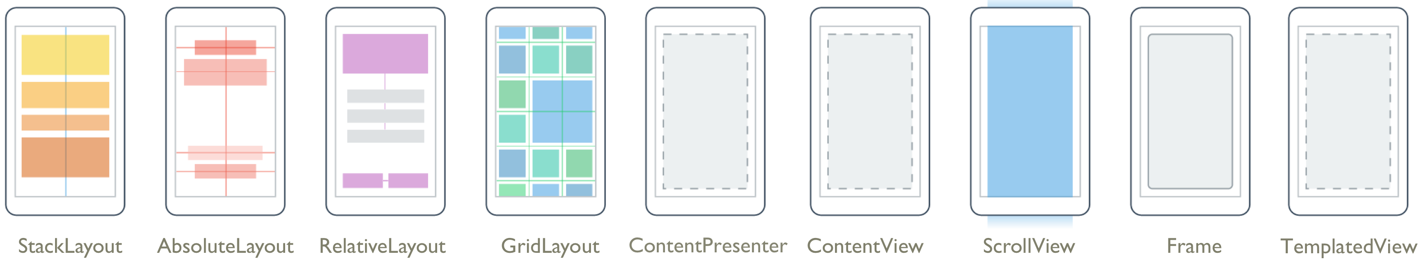
Xamarin Forms - Layouts
Ezen alapokból lehet saját Page/Layoutot is létrehozni

Slide 10
Platformspecifikus működés
Froms esetén is lehet platformtól függő működés
Device osztály
if (Device.OS == TargetPlatform.iOS) {
// move layout under the status bar
stackLayout.Padding = new Thickness (0, 20, 0, 0);
}
Font font;
if (Device.OS == TargetPlatform.iOS) {
font = Font.OfSize ("MarkerFelt-Thin", Device.GetNamedSize (NamedSize.Medium, typeof(Label)));
} else {
font = Font.SystemFontOfSize (Device.GetNamedSize (NamedSize.Medium, typeof(Label)));
}

Slide 11
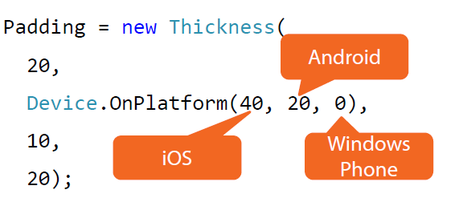
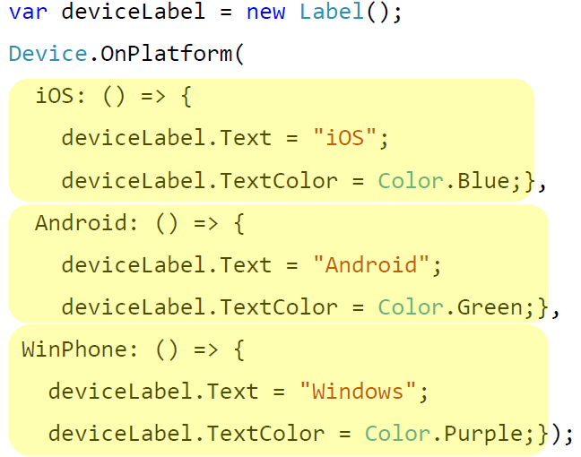
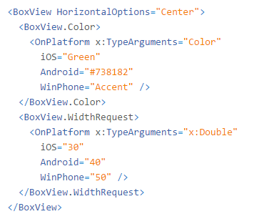
Platformspecifikus működés

Slide 12

Kérdések?

